Slide 1

Git, GitHubとは？

Slide 2
コンテンツの目的
SC本部メンバーが。。。
1
GitとGitHubについて理解できた
2
GitHubでコードを管理できるようになった

Slide 3


Overview
Gitの基本
GitHubの基本
ハンズオン
Gitをインストールする。
GitHubアカウントを作成する
リポジトリを作成する
GitHub Icon
GitHub Icon

Slide 4
Git
Gitの基本

Slide 5
バージョン管理とは？
Git
履歴
時間とともに加えられていく変更を
記録することができます
チームワーク
他のシステムを使う開発者と共同作業を
することができます
バックアップ
後で特定バージョンを呼び出すことが
できるようになります
ゲームのセーブポイント
Notes:
https://git-scm.com/book/ja/v2/%E4%BD%BF%E3%81%84%E5%A7%8B%E3%82%81%E3%82%8B-%E3%83%90%E3%83%BC%E3%82%B8%E3%83%A7%E3%83%B3%E7%AE%A1%E7%90%86%E3%81%AB%E9%96%A2%E3%81%97%E3%81%A6
ここで言いたいことは？に細かなニュアンスはよる
バージョン管理のメリット

Slide 6
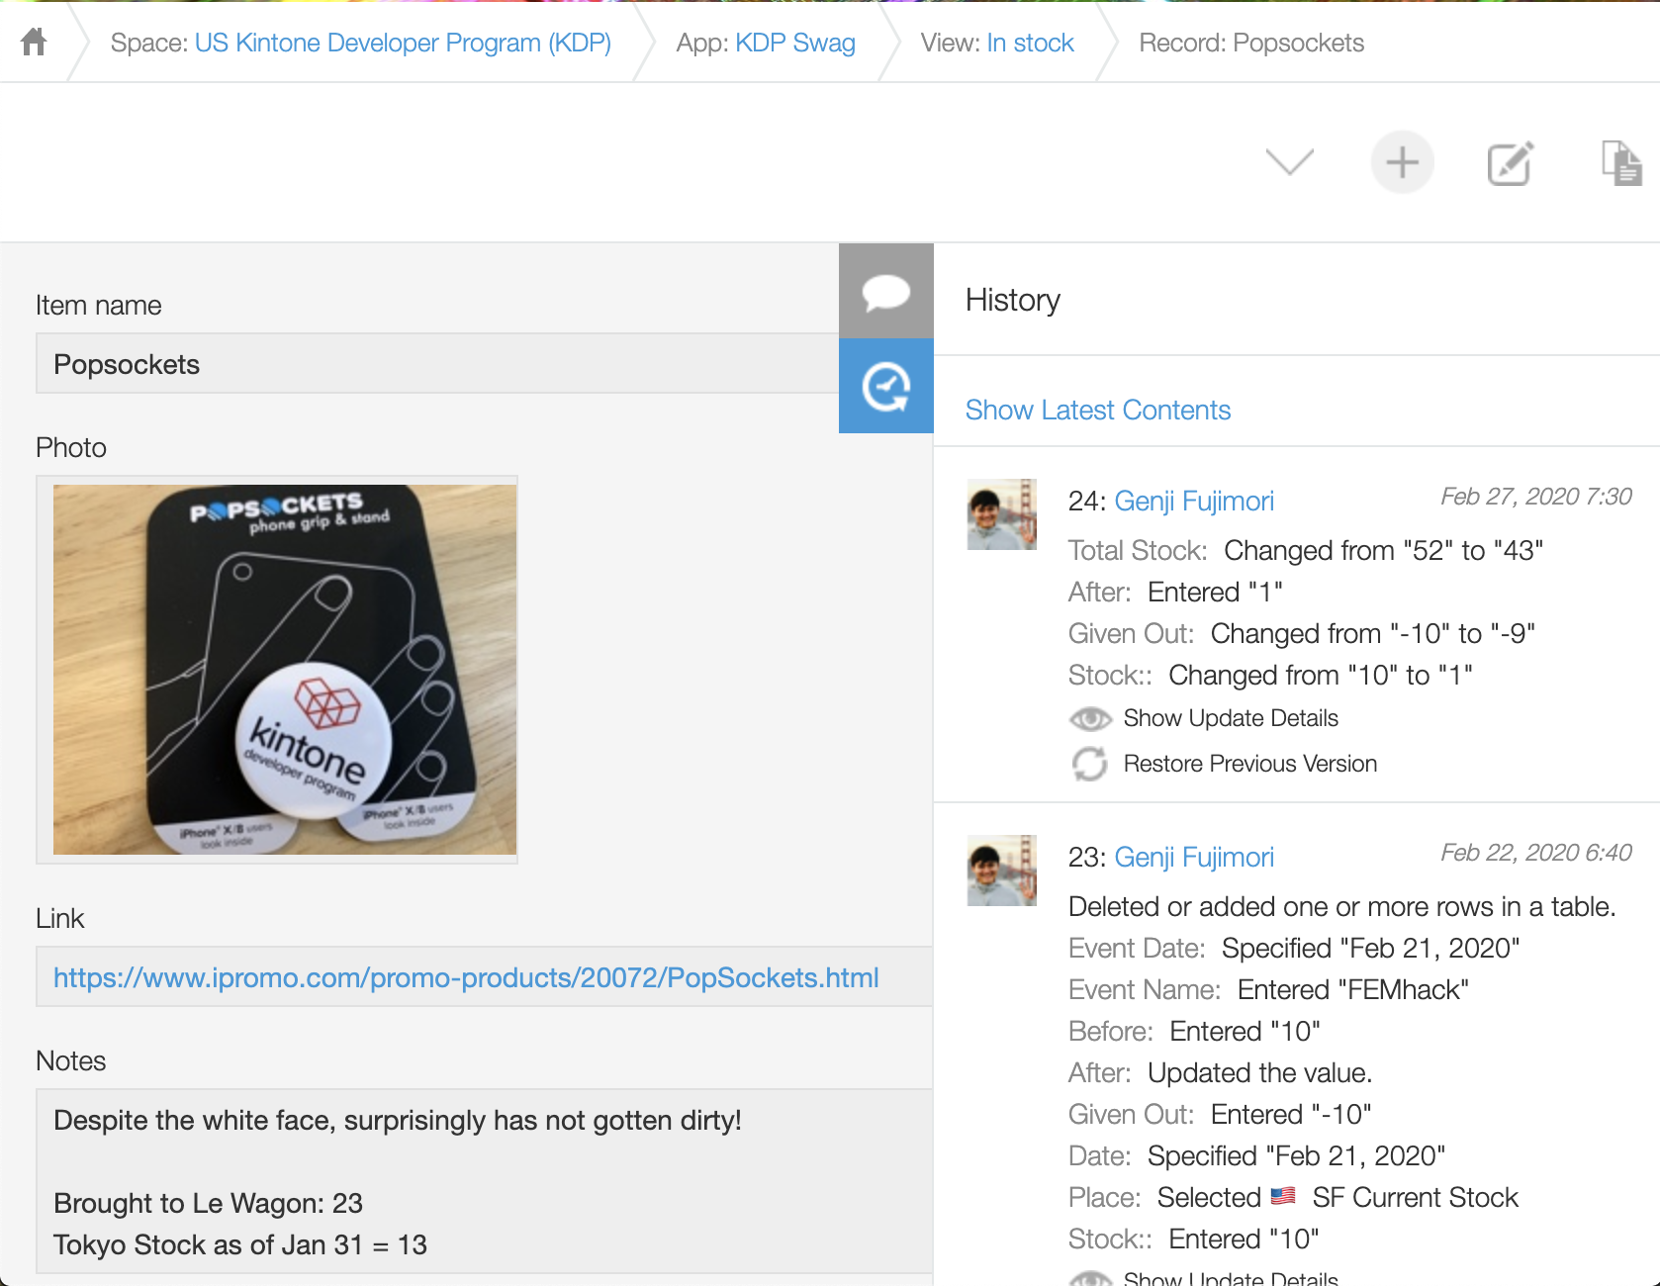
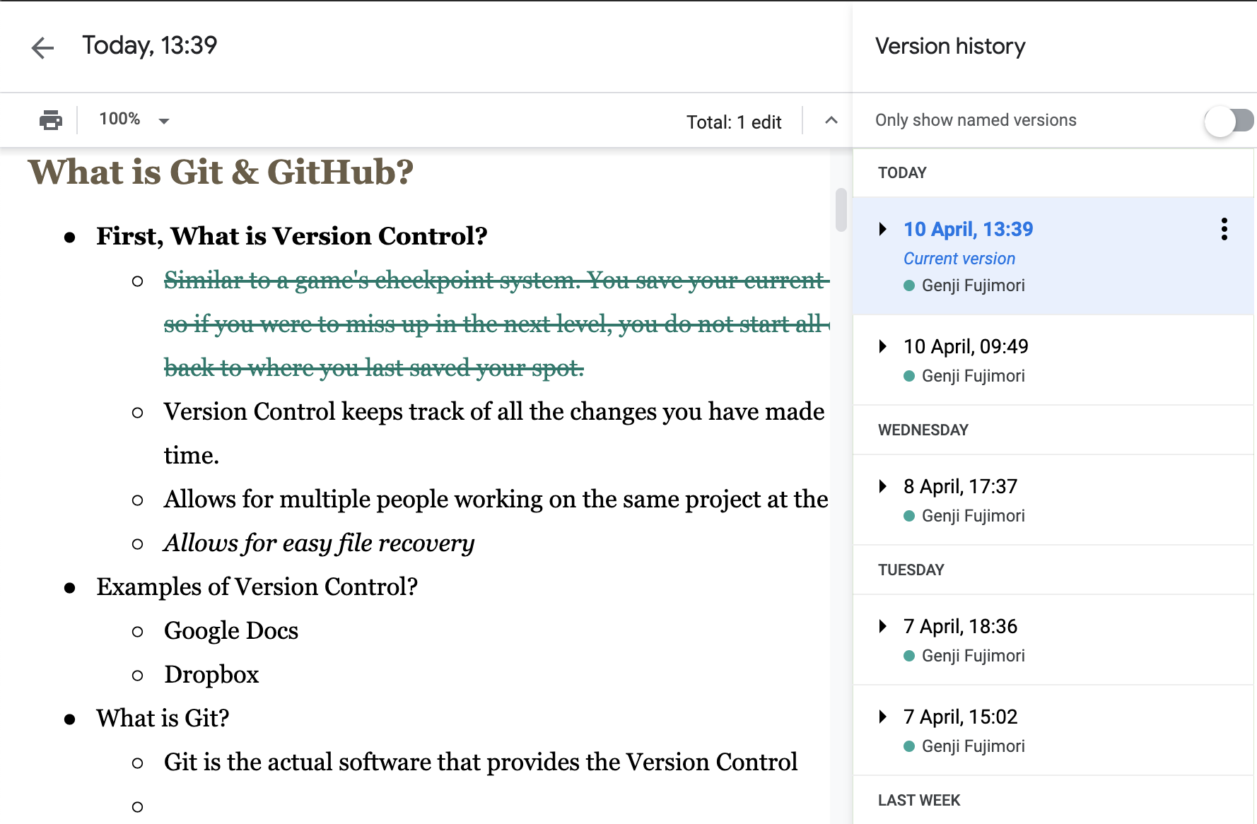
バージョン管理の例
Git
Google Docs
Kintone
Notes:
Similar to a game's checkpoint system.
You save your current status of the game so if you were to miss up in the next level,
you do not start all over but simply go back to where you last saved your spot.

Slide 7
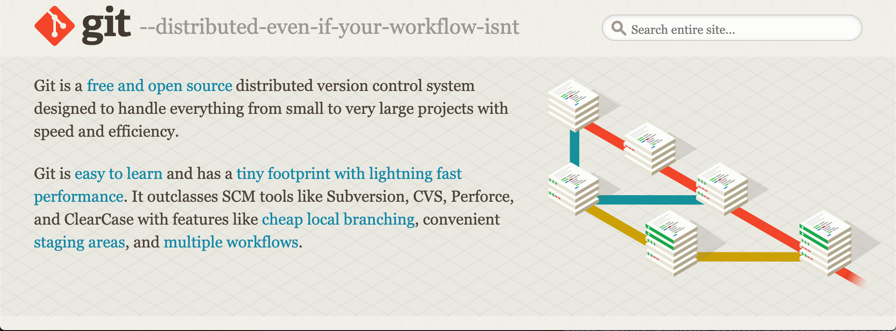
Git とは…
Git
Gitとは、ソフトウェア開発のためのバージョン管理を提供するソフトウェアです
Linuxカーネル開発を管理するツールとして2005年に開始
無料で使えるオープンソースの分散バージョン管理システム
Notes:
Actual -> GitHubでなく、Gitがバージョン管理をしているということを伝えたい

Slide 8
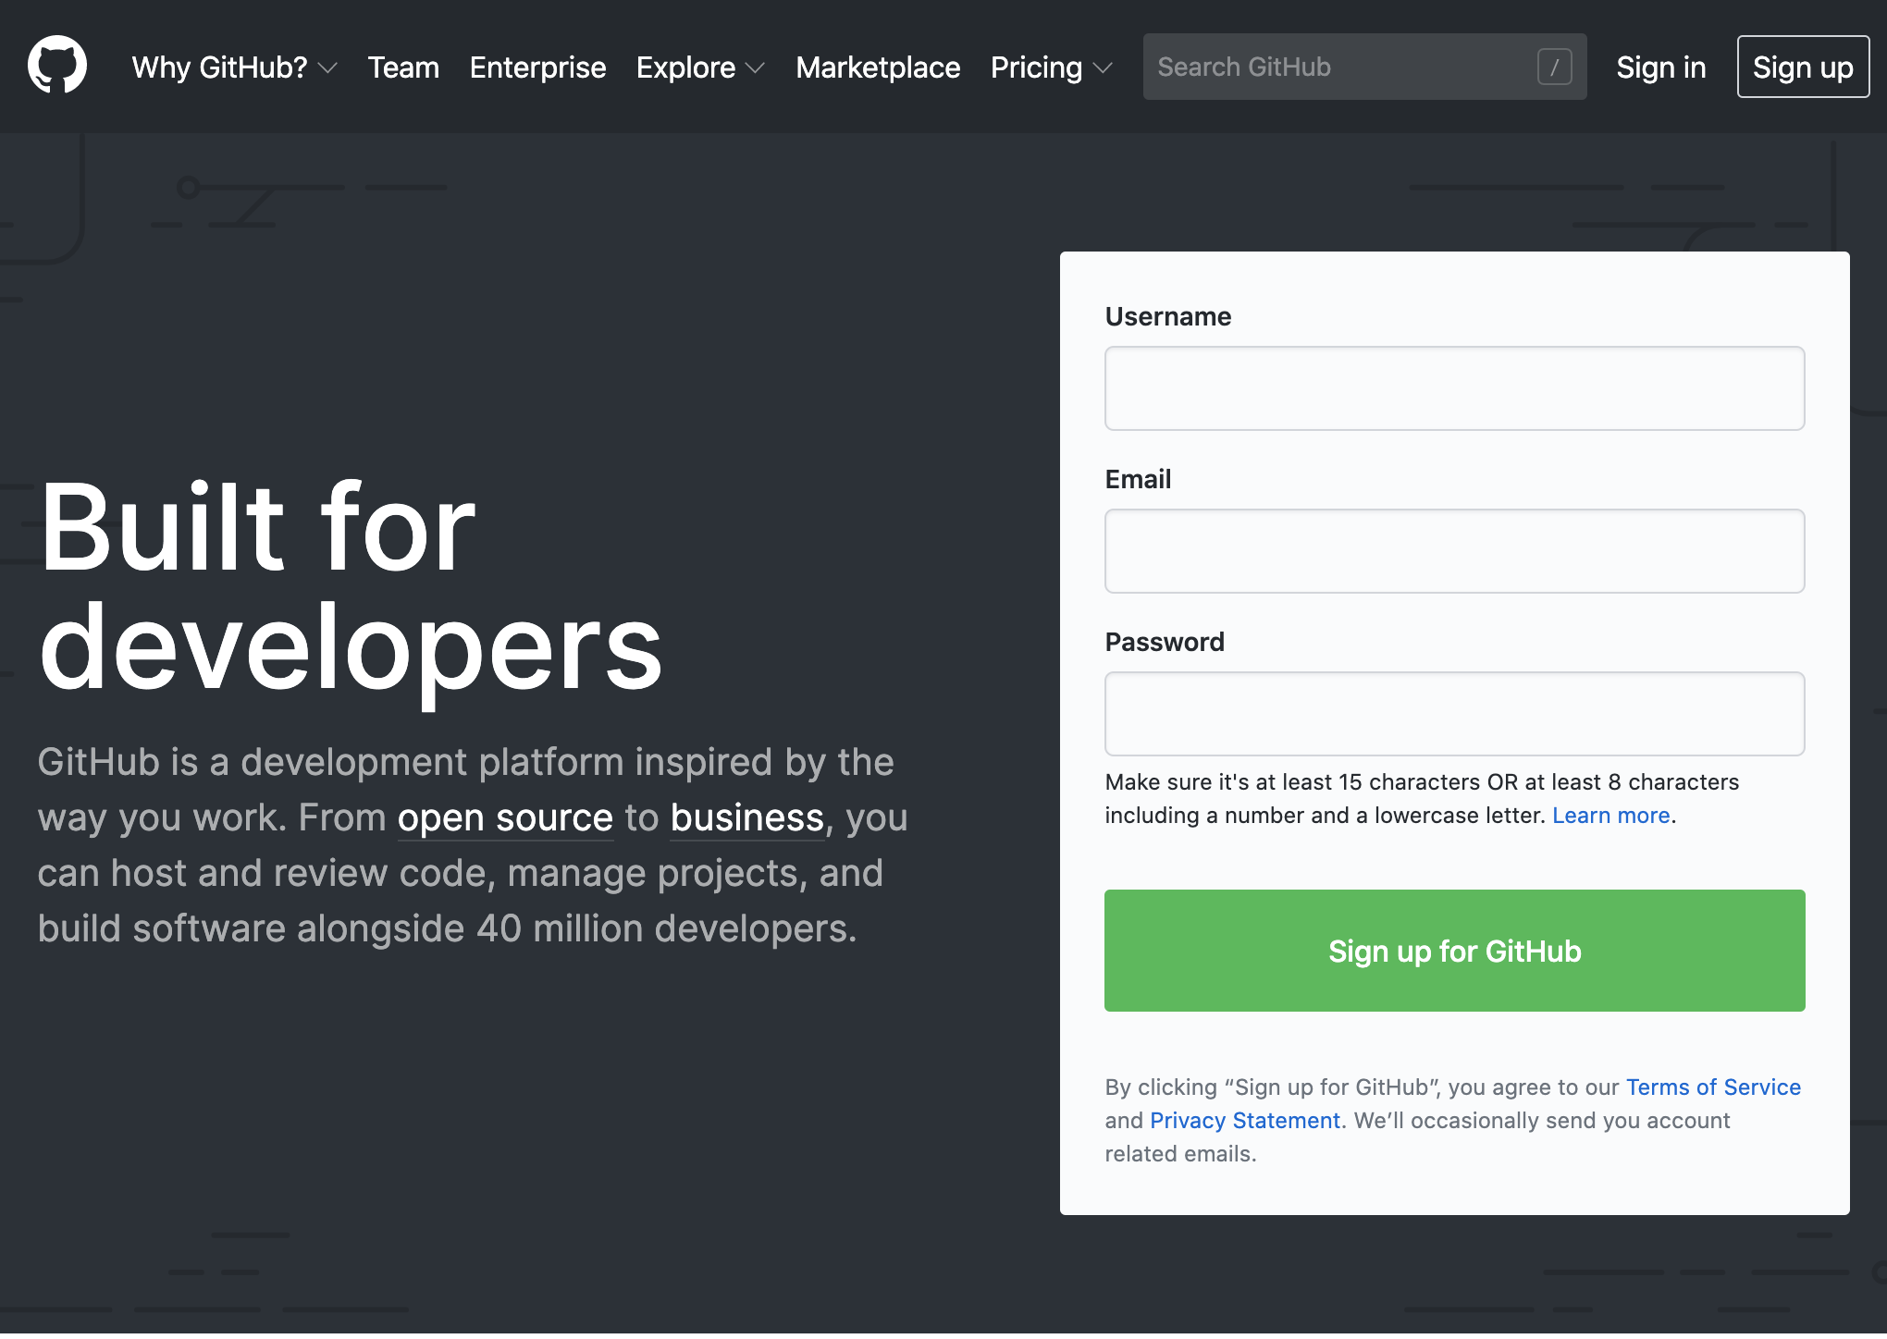
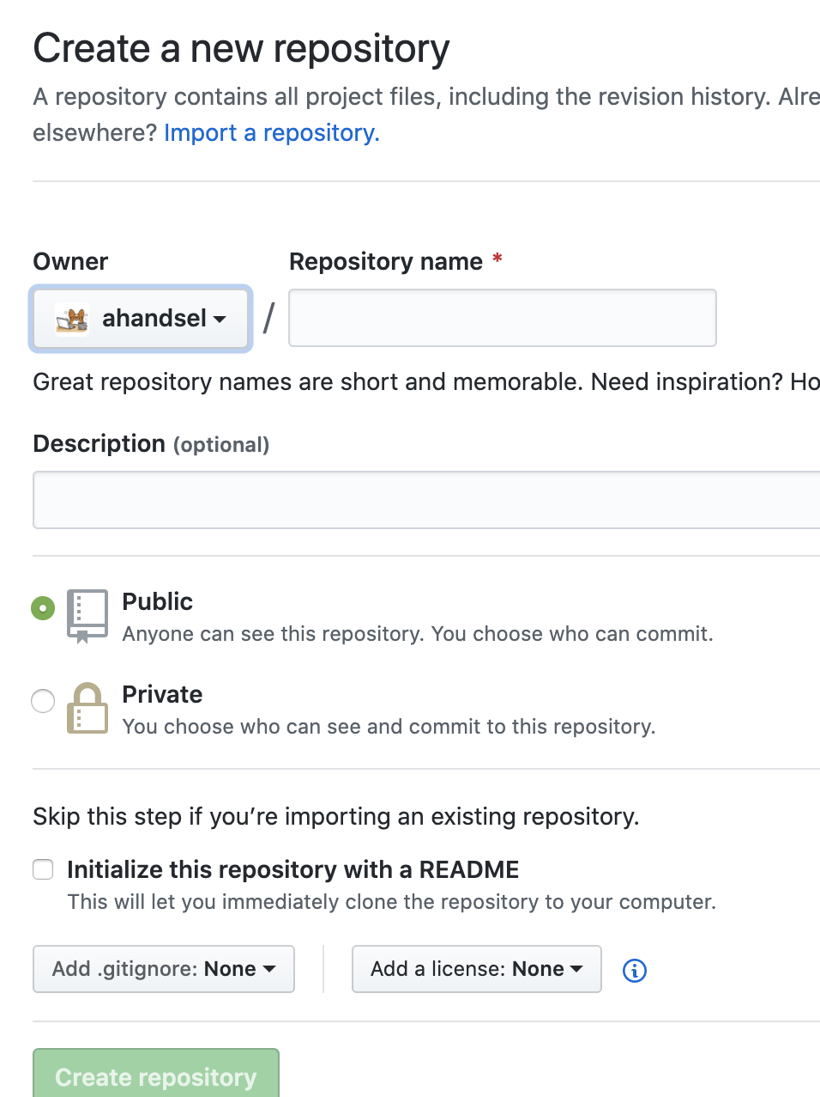
GitHubとは…
GitHub
GitHub.comとは共同開発プラットフォームです
Webベースのgitリポジトリホスティングサービスです
「リモートリポジトリ」をホストします
2008年に設立され、現在はマイクロソフトの子会社です。

Slide 9
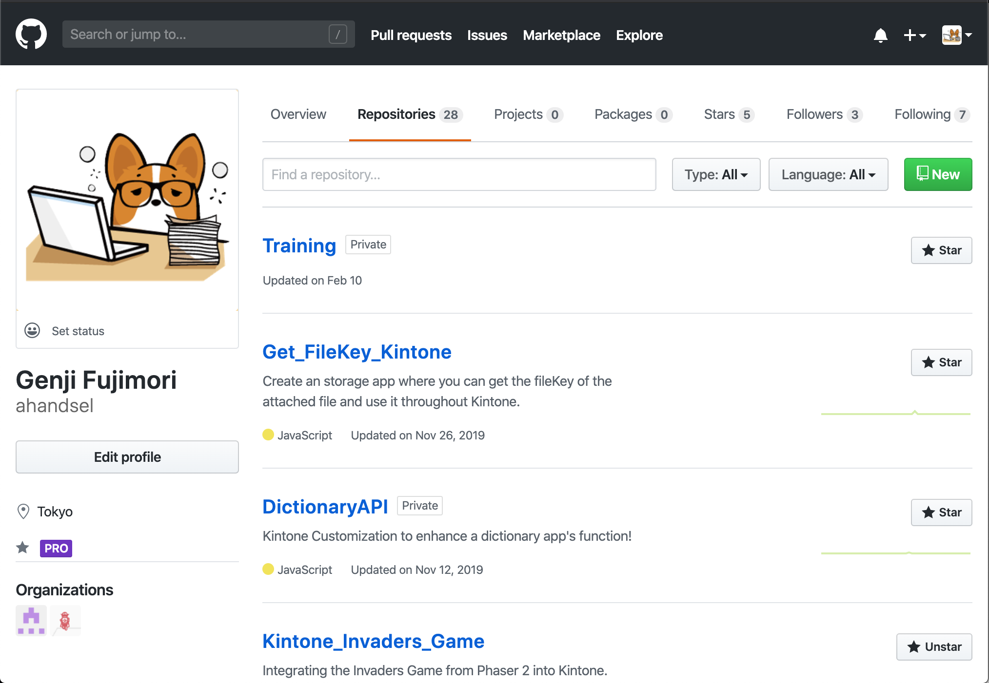
GitHubアカウントを作成する
GitHub
GitHubアカウントを作成する→ github.com
2要素認証を追加する(help doc)
GitHub設定画面に移動します
プロフィール写真 > Settings > Security > Two-factor authentication
https://github.com/settings/security
Authenticator Appを作成する:
例 Microsoft, Authy, Enpass

Slide 10
コマンドラインの個人アクセストークン
GitHub
パーソナルアクセストークンを生成する
Settings > Developer settings > Personal access tokens
https://github.com/settings/tokens/new
このtokenはターミナル経由でGitHubアカウントにアクセスする時に使用します
Passwordの代わりにトークンを使用します
ユースケースごとにtokenを生成します
https://help.github.com/ja/github/authenticating-to-github/creating-a-personal-access-token-for-the-command-line
Notes:
この辺はちゃんと聞く -> 一旦見送り

